Slide 1
Тема 3. Изграждане, тестване и публикуване
на уеб сайт
Урок 10. Специализирани софтуерни средства за създаване на уеб сайтове

Slide 3
3.2. Специализирани софтуерни средства за създаване
на уеб сайтове
Компетентности като очаквани резултати от обучението:
Използва редактори и средства за разработка на уеб сайт;
Използва готови шаблони и форми;
Обяснява и спазва различните типове права и лицензи по отношение на използваните шаблони.

Slide 4
Създаването и редактирането на уеб страници, базирани на езика HTML, може да се извърши чрез HTML редактори и HTML приставки.
1. HTML редакторите са предназначени за създаване на уеб страници. Въпреки че уеб страниците, базирани на HTML, могат да бъдат написани с всеки текстов редактор.
HTML редакторите предлагат удобство и допълнителна функционалност, например структуриране на кода, възможност за тестване на страницата в различни браузъри и при различни разделителни способности, форматиране на съдържанието или добавяне на мултимедийни файлове само с влачене.

Slide 5
2. Видове HTML редактори - делят се на текстови и графични (визуални) ​
А)
Текстовите HTML редактори са редактори, в които HTML кодът се пише в явен текст.
Notepad Repl.it Notepad++ Komodo Edit Sublime Text CoffeeCup MS Visual Studio Eclipse NetBeans Aptana Studio 3

Slide 6
Б) Графичните HTML редактори са изградени на базата на принципа WYSIWYG (What You See Is What You Get) и предоставят възможност на автора да вижда в реално време резултата от своите действия.
Някои редактори притежават собствена интерпретираща среда, други асоциират външни уеб клиенти за интерпретация на HTML кода.
Графичните HTML редактори се делят на:
редактори с визуализиране на кода, които показват изглед на интерфейса на приложението с възможност за редактиране на кода, изглед за предварителен преглед на страницата и смесен изглед.
редактори без визуализиране на кода - този тип редактори из­ползват Drag and Drop технология за изграждане на структурата на страницата, вмъкване на мултимедийно съдържание и добавя­не на менюта и хипервръзки.

Slide 7
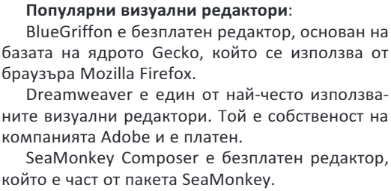
WYSIWYG редактори - самостоятелни инсталационни програми:
Amaya openElement KompoZer SeaMonkey RocketCake WebSite X5 CoffeeCup Dreamweaver ​ Mobirise Google Web Designer
WYSIWYG редактори - уеб приложения: Google Sites Site123.com Webnode Squarespace Weebly Jimdo Wix WordPress.com Simplesite Drupal
10 Най-добри уеб редактори за 2021
Популярни HTML визуални редактори

Slide 8
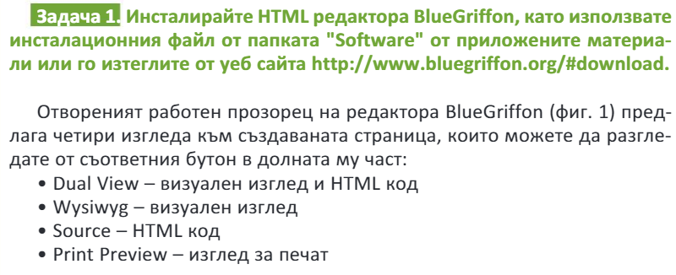
http://www.bluegriffon.org/#download

Slide 9
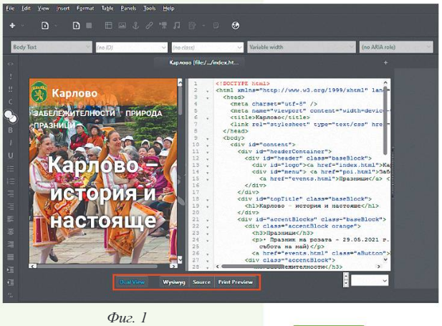

Slide 10
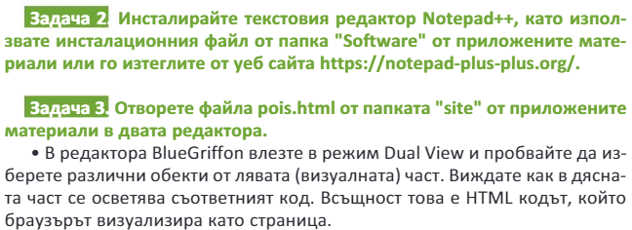
https://notepad-plus-plus.org/

Slide 11
3. HTML шаблони (templates) представляват предварително изработен модел на уеб страница, който може да се използва многократно за създаване на множество страници със сходна визия.
Шаблоните от този вид обикновено съдържат следната структура:
горен колонтитул;
съдържателна част (текст, изображения, видео и др.);
менюта и информационни панели;
долен колонтитул.
Използването на WYSIWYG редактор и HTML шаблон гарантира бързото и ефективно създаване на уеб сайтове и не изисква писане на HTML код. Това ги превръща в предпочитан инструмент за създаване на уеб сайтове.

Slide 12
http://www.freecss.com/

Slide 13
4. Авторски права и лицензи при използване на HTML редактори и шаблони
Авторите защитават правата върху произведенията си с определен лиценз. ​Криейтив Комънс (Creative Commons) - превод от анг. Творчески общности е набор от стандартните лицензи, които определят права за ползване на дигитални ресурси.
Конкретните права и лицензи, свързани с използването на даден HTML шаблон, най-често са описани в отделна секция, наречена Правила и условия (Terms & Conditions) или Условия за ползване (Terms of Service). Те представляват правно споразумение между автора на HTML шаблона като доставчик на услуга и нейния ползвател.
 | Разгледайте! ​Уикипедия: Разрешения за ползване на материали

Slide 14
